Slide 1
Презентация по музыке
«Авторская песня. Олег Митяев»
Выполнил:
Вакулин Олег, ученик 9 класса
МКОУ Лукошинской СОШ
2013-2014 учебный год

Slide 2
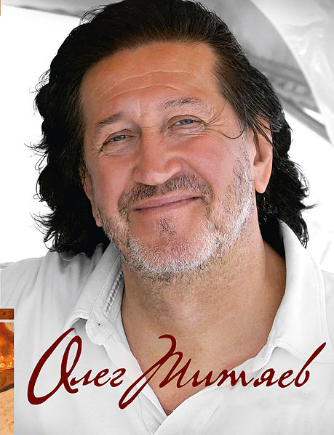
Оле́г Григо́рьевич Митя́ев (род. 19 февраля 1956, Челябинск) — российский автор-исполнитель, музыкант, актёр. Член Союза писателей России. Заслуженный артист Российской Федерации. Народный артист Российской Федерации. Автор и первый исполнитель песни «Как здорово, что все мы здесь сегодня собрались» .

Slide 3
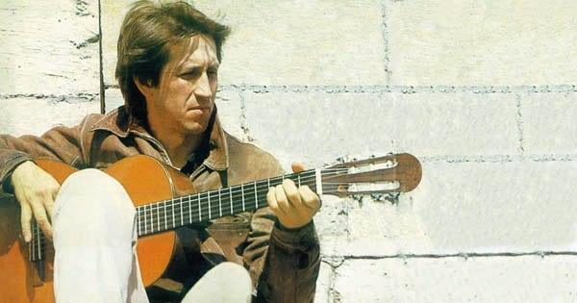
Родился в семье рабочего Челябинского трубопрокатного завода. Мать — домохозяйка. В 1963 г. поступил в городскую начальную школу № 59. В 1967 г. перешёл в городскую среднюю школу № 55. В 1969 г. перешёл в городскую среднюю школу № 68 Ленинского района г. Челябинска. В 1971 г. поступил и в 1975 г. закончил Челябинский монтажный техникум по специальности «монтаж электрооборудования промпредприятий». С 1975 по 1977 гг. служил на флоте. В 1977 г. поступил и в1981 г. окончил с отличием Челябинский институт физической культуры по специальности «тренер по плаванию» [КМС]. С 1981 по 1985 гг. работал преподавателем в данном институте и заведующим клубом в пансионате «Сосновая горка» под Челябинском. В 1985 г. приглашён на работу в Челябинскую филармонию в качестве артиста. С 1986 по 1991 гг. учился в ГИТИСе им. Луначарского.

Slide 4
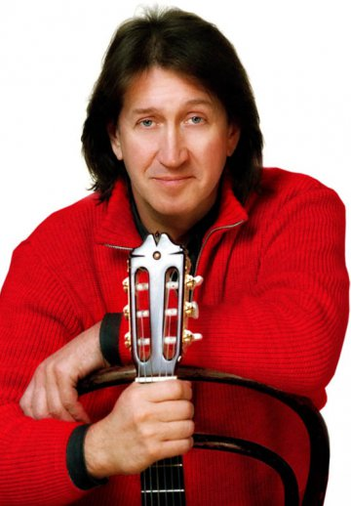
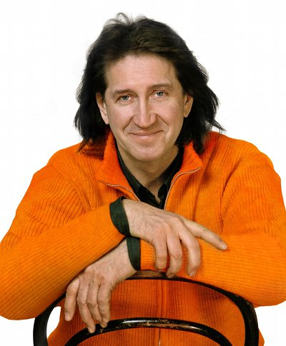
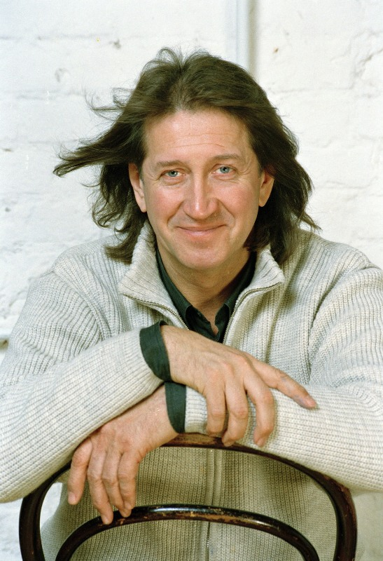
Песни пишет с 1978. Начал выступать в составе дуэта вместе с Петром Старцевым. Песня «Как здорово, что все мы здесь сегодня собрались», с которой Митяев стал лауреатом Ильменского фестиваля (1978), является своеобразным гимном бардовского движения. Вышли пластинки и книги песен. Участвовал в проекте «Песни нашего века». Снялся в нескольких художественных и документальных фильмах. В 1987 знакомится с гитаристом и аранжировщиком Константином Тарасовым, с которым они выступают вместе до 1998. С 1998 работает с музыкантом-мультиинструменталистом Леонидом Марголиным и музыкантом Родионом Марченко [c 2006].

Slide 5
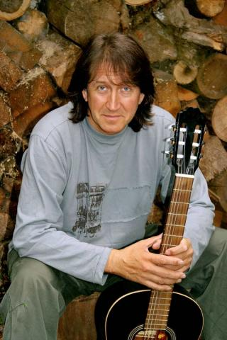
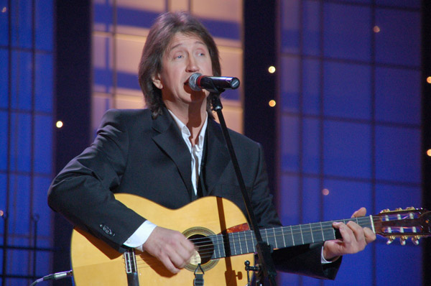
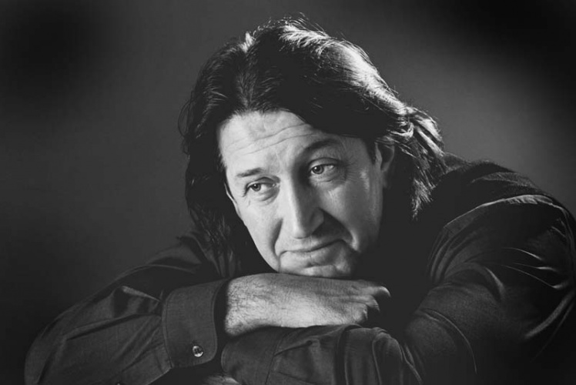
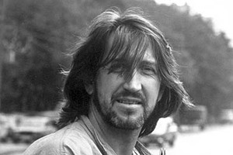
Лауреат премии Фонда русской поэзии «Петрополь» (2001), национальной премии «Овация» (2001,2008), Царскосельской художественной премии (2003, совместно с Л. Марголиным; 2009, совместно с Д. Тухмановым, В. Смеховым, М. Есипенко, В. Петровским), премии «Золотой Остап» (2003). Женат. Жена — Марина Есипенко, Заслуженная артистка России, актриса театра им. Е. Вахтангова. Дети: Сергей (1980), Филипп (1984), Савва (1998), Дарья (2000). Внуки: Анастасия Сергеевна, Олег Сергеевич, Анна Сергеевна.

Slide 6
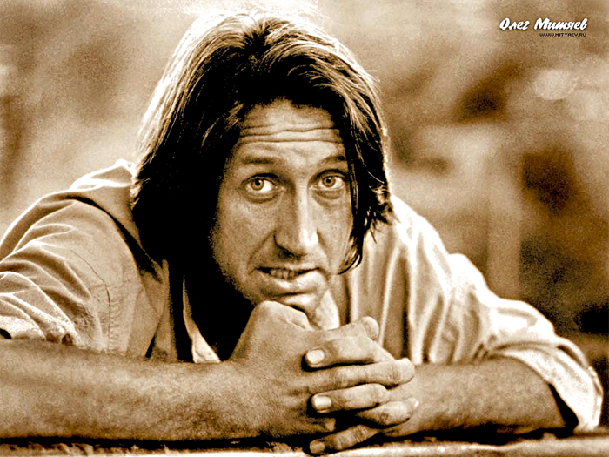
СПАСИБО ЗА ВНИМАНИЕ

